Slide 1
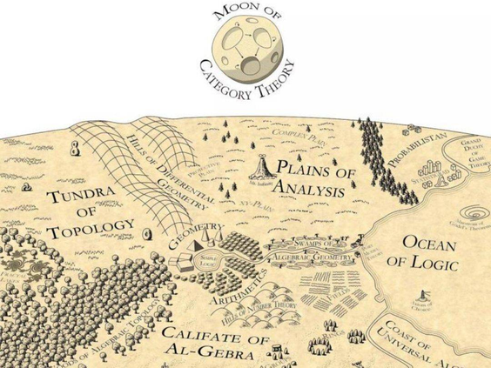
Topic 1
回顾我们的数学
Be careful though! This map is only a representation and not the territory itself. In fact, some mathematics we are aware of cannot be found on this map! Also, and even more importantly, there are mathematics, where mathematics and metaphysics merge (Knowledge Representation), that cannot be visualized in this fashion at all.
by Martin Kuppe

Slide 2
Topic 1
回顾我们的数学
§1.0 所见所闻
Be careful though! This map is only a representation and not the territory itself. In fact, some mathematics we are aware of cannot be found on this map! Also, and even more importantly, there are mathematics, where mathematics and metaphysics merge (Knowledge Representation), that cannot be visualized in this fashion at all.
by Martin Kuppe

Slide 3
欢迎大家来到更广阔的天地!
来猜猜文章标题
??????????????
…在大家开始学习数学之前，对于为什么要学数学，如何才能学好数学等问题，我有一些想法与你们交流．为什么要学数学呢？我想从以下两个方面谈谈认识.
数学是有用的．在生活、生产、科学和技术中，在这套教科书中，我们都会看到数学的很多应用．实际上，“数量关系与空间形式”，在实践中，在理论中，在物质世界中，在精神世界中，数学就在我们身边，她是科学的语言，是一切科学和技术的基础，是我们思考和解决问题的工具．
学数学能提高能力．大家都觉得，数学学得好的人也容易学好其他理论．实际上，理论之间往往有彼此相通和共同的东西，而“数量关系与空间形式”、逻辑结构及探索思维等正是它们的支架或脉络，因为数学恰在它们的核心处．
在科技文献中，为防止中文句号和“o" "O" "0"等混淆，使用实心句号。
怎么还有精神世界? (我们今天会说一点)
实际上，数学素养会在方方面面塑造着你，不管是思维方式，还是生活态度，甚至是三观，都会受到数学的影响。(我怎么没有感觉到? 因为认识比较浅)

Slide 4
欢迎大家来到更广阔的天地!
??????????????(续)
那么，如何才能学好数学呢？我想首先应当对数学有一个正确的认识．
数学是自然的．在这套教科书中出现的数学内容，是在人类长期的实践中经过千锤百炼的数学精华和基础，其中的数学概念、数学方法与数学思想的起源与发展都是自然的．如果有人感到某个概念不自然，是强加于人的，那么只要想一下它的背景，它的形成过程，它的应用，以及它与其他概念的联系，你就会发现它实际上是水到渠成、浑然天成的产物，不仅合情合理，甚至很有人情味．这将有助于大家的学习．
数学是清楚的．清楚的前提，清楚的推理，得出清楚的结论，数学中的命题，对就是对，错就是错，不存在丝毫的含糊．我们说，数学是易学的，因为它是清楚的，只要大家按照数学规则，按部就班地学，循序渐进地想，绝对可以学懂；我们又说，数学是难学的，也因为它是清楚的，如果有人不是按照数学规则去学去想，总想把“想当然”的东西强加给数学，在没有学会加法的时候就想学习乘法，那就要处处碰壁，学不下去了．
不过有趣的是我们不自然甚至畸形的教育, 轻松打破了作者这里的念想…
在这里我们同样也会体会一些
一切感到困难的原因是前置的知识出现了疏漏. 不过方法也很简单, 补上来就好了.

Slide 5
欢迎大家来到更广阔的天地!
??????????????(续)
在对数学有一个正确认识的基础上，还需要讲究一点方法．
学数学要摸索自己的学习方法．学习、掌握并能灵活应用数学的途径有千万条，每个人都可以有与众不同的数学学习方法．做习题、用数学解决各种问题是必需的，理解概念、学会证明、领会思想、掌握方法也是必需的，还要充分发挥问题的作用，问题使我们的学习更主动、更生动、更富探索性．要善于提问，学会提问，“凡事问个为什么”，用自己的问题和别人的问题带动自己的学习．在这套书中，我们一有机会就提问题，希望“看过问题三百个，不会解题也会问”，类比地学、联系地学，既要从一般概念中看到它的具体背景，不使概念“空洞”，又要在具体例子中想到它蕴含的一般概念，以使事物有“灵魂”．
诶? 这不是说了和没说一样?
并不尽然. 请往下看!

Slide 6
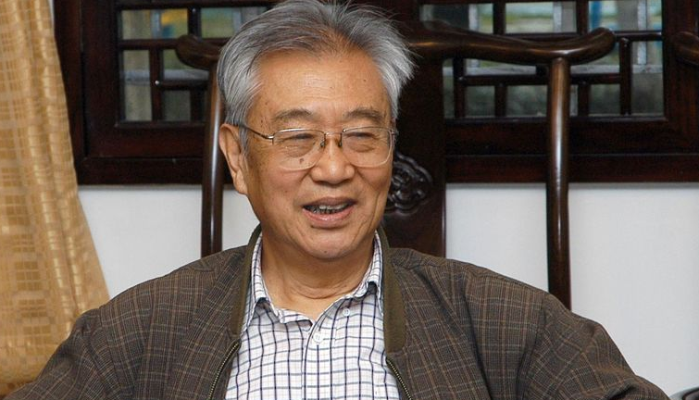
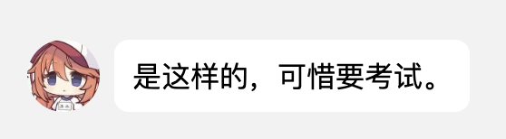
欢迎大家来到更广阔的天地!
??????????????(续)
主编寄语
学数学趁年轻．同学们，你们正处在一生中接受数学训练、打好数学基础地最佳时期．这个时期下点儿功夫学数学，将会终生受益．
我们构建了这片数学天地，期盼它有益于大家的成长．你们是这片天地的主人，希望大家在学习的过程中能对它提出宝贵的改进意见．预祝同学们愉快地生活在这片数学天地中．
刘绍学
北京师范大学数学系教授
作者简介:在代数学的环与代数方面有系统的研究，完全刻画Hamilton代数，引入Jordan环的Levitzki根，推广Wedderburn定理成果，并著有相关图书。此外，他还长期从事数学教学活动，并参与中学数学教材的编辑工作，有《走向代数表示论：刘绍学文集》出版。

Slide 7
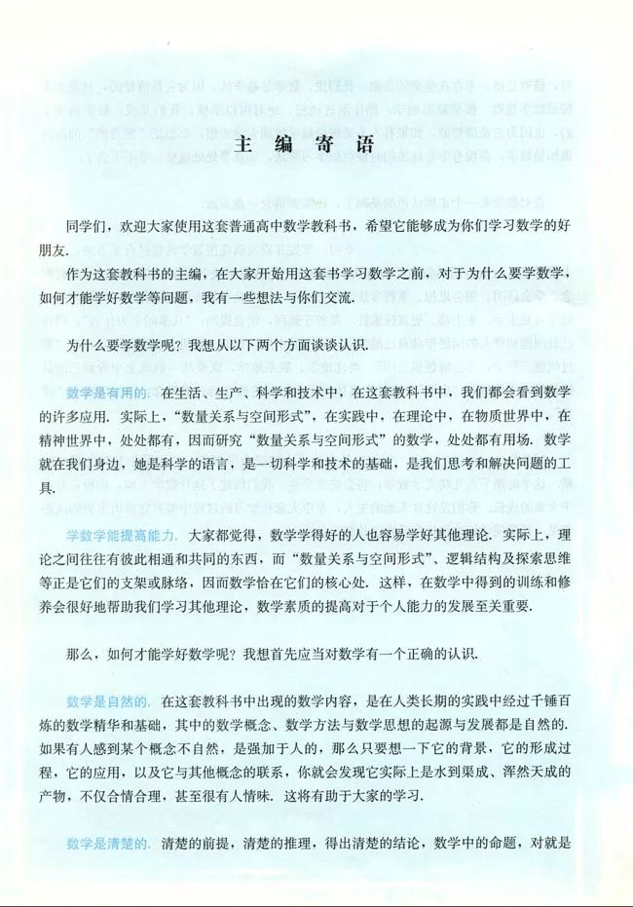
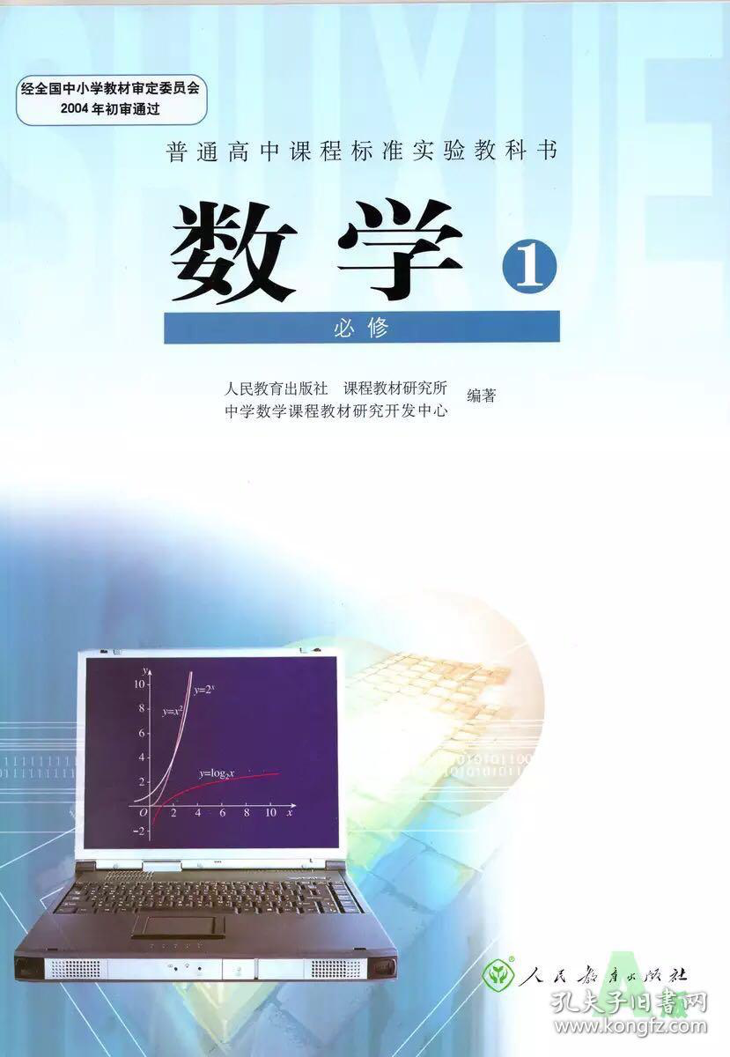
数学必修部分…

Slide 8
不同的文风
写下这篇文字时，武汉正下着淅淅沥沥的小雨，是残樱落尽的季节。高考前已有为母校写些东西的想法，然而盛夏那日的铃声一打，便一头扎进了徐徐展开的新生活的画卷，未曾回头看过一眼。而今回首，仿佛回望前生，彼时浓得化不开的笑语与泪水都已模糊不清，唯余轻轻淡淡绵延如丝的思念。思念那花团锦簇的美丽。我所在的大学向来被誉为“最美大学”，樱花开放的时节人山人海。樱花谢后宿舍楼前开了零星几棵海棠，颇受同学赞叹。我却并不为此惊艳，因为十六岁那年我见过母校团团朵朵拥簇成海洋的海棠。那一刻由衷自豪，因为我的中学也有可与最美大学相较的繁华景色；却也满溢心酸，因为那已是我回不去的岁岁年年。
-- 《积山为月》
在长期的求学、教学和科研过程中, 我逐渐意识到一个常见的问题: 在教与学的过程中, 我们常常漠视了数学史中闪亮的时刻, 忽视了数学家们在研究时思想的火花迸发的时刻, 而那些时刻却是值得关注的, 那些思想的火花也是发人深省、给人启发的. 在历史上, 杰出的数学家们给我们留下了很多宝贵的财富, 这些财富不仅包括他们为我们建立的理论体系, 更应该包括他们在建立理论体系的过程中产生的发人深省的思想. 深刻地体验数学理论建立的过程, 并了解数学家们解决问题的思路, 不仅对于学生们数学能力的提高有事半功倍之效, 而且对于教师来说也是不无裨益的. 因此我一直在做一种尝试, 希望能改变一下传统的课堂教学方式, 使得课堂的功能不仅是传授知识, 更重要的是引导学生们去探索, 吸引学生们更为主动地参与到课堂中来, 体验数学史上激动人心的那些时刻, 体会数学家们的思想火花.
-- 《高等代数与解析几何》朱富海(南京大学数学系教师)

Slide 9
Topic 1
回顾我们的数学
§1.1 用逻辑说话 – 命题的逻辑
Be careful though! This map is only a representation and not the territory itself. In fact, some mathematics we are aware of cannot be found on this map! Also, and even more importantly, there are mathematics, where mathematics and metaphysics merge (Knowledge Representation), that cannot be visualized in this fashion at all.
by Martin Kuppe

Slide 10
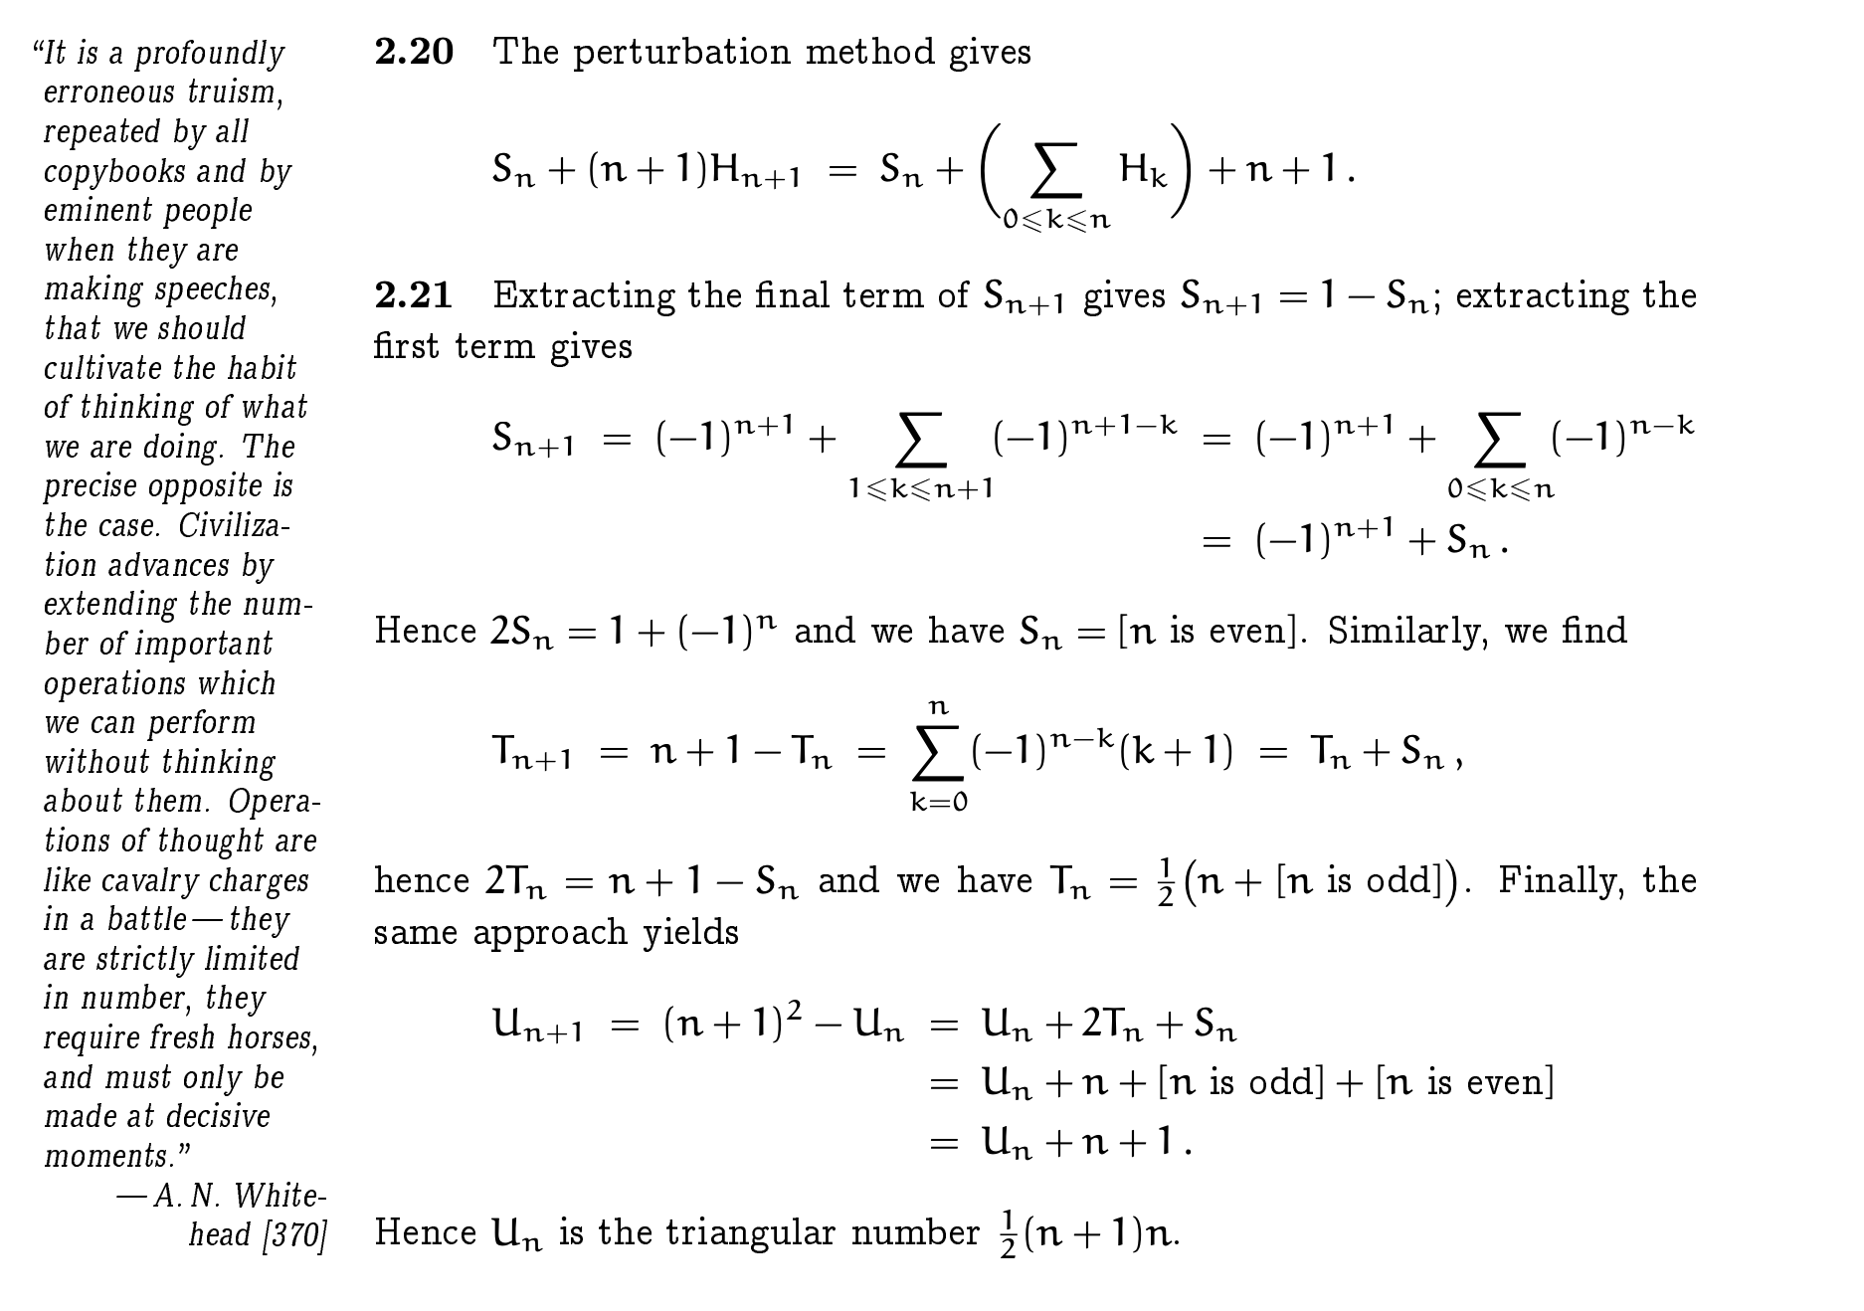
动机 – 合理分配精力
“It is a profoundly erroneous truism that we should cultivate the habit of thinking of what we are doing. The precise opposite is the case. Civilization advances by extending the number of important operations which we can perform without thinking about them.”
― Alfred North Whitehead
选自《具体数学: 计算机科学基础》
Notes:
In the context of a math textbook, I take that quote to be emphasizing the importance of abstractions and symbols for reasoning effectively.

Slide 11
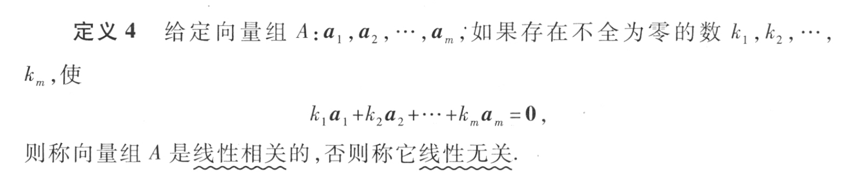
例子: 比较复杂的定义
问: 为什么在初学者阶段会感到复杂?
Notes:
有任意和存在两个
并不直观
看上去不知道在干啥

Slide 12
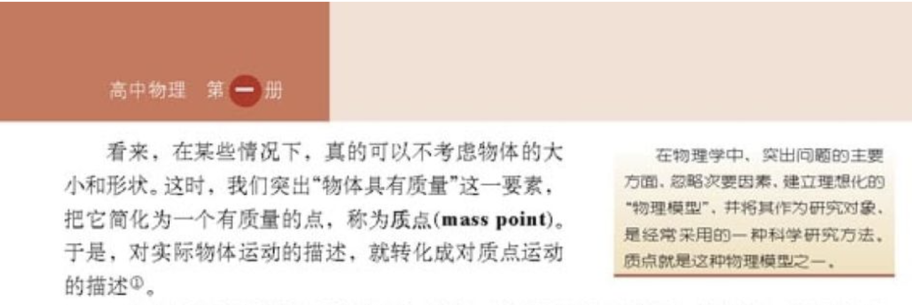
方法: 用字母表示命题
讨论: 关于题海战术
这种题海战术法，简单粗暴，对老师素质要求也不高，而且资质普通的人只要能吃苦，也可以考出一个不错的分数，至于大学以后的发展，那就和高中没啥关系了，我高中老师只管高中，只看高考分数。
– 某群友
回顾教科书(物理必修1 §1.1 质点)

Slide 13
之后: 像 “小学生” 一样学习
回顾教科书: 我们怎么认识数的
数:
1 数一数 ...... 4
2 比一比 ...... 8
5 分类 ...... 40
6 ~ 10 认识和加减法 ...... 44
4 乘法 ...... 48
2 除法...... 15
也就是探究…
我们定义的动机是什么?
基本的对象是什么?
对象之间(与自己, 与其他)有什么联系?
对象之间的联系有什么规律?
这样做有哪些好处?

Slide 14
聊数学不用PPT!

Slide 15
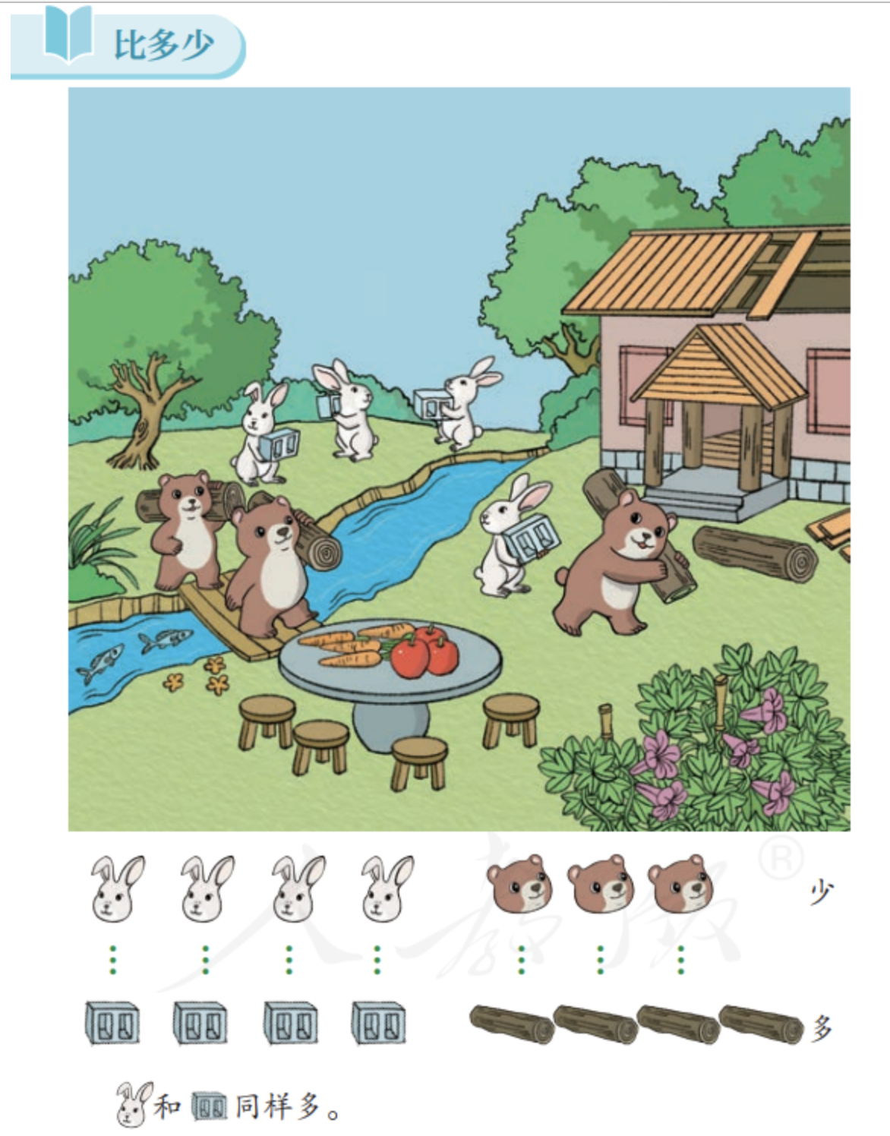
题外话: 一些惊喜…
小学数学 一年级上册 P6
(1) 自然数和正整数那个多?
换言之, 能找到一个 “一一对应” 那就是一样多
Takeaway
没事回头看看也能找到很多有趣的事情.

Slide 16
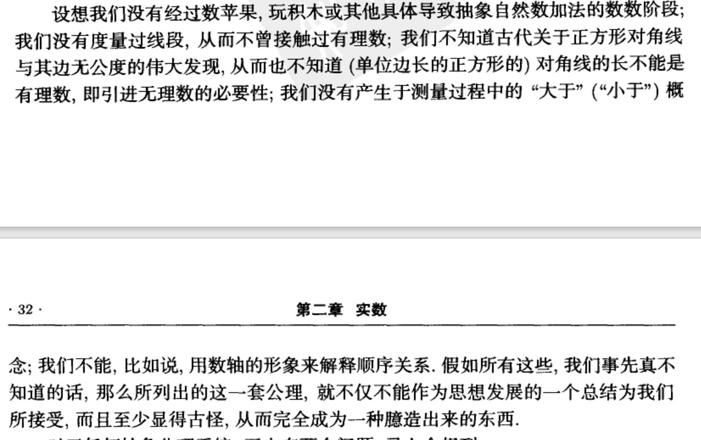
题外话: 一些惊喜…

Slide 17
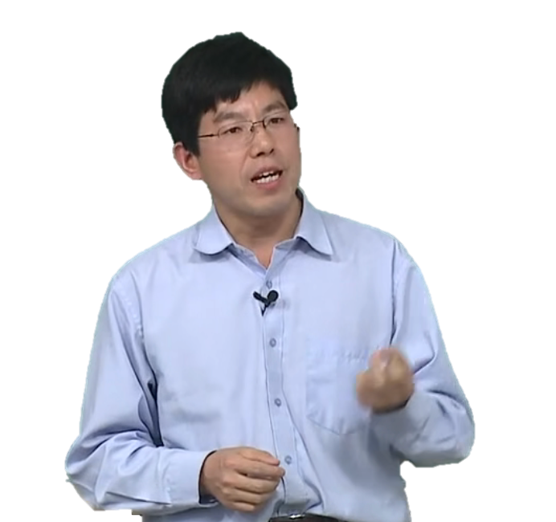
反思: 数学是自然的
高等代数应该怎么学——对过去一年教学的总结
朱富海
中学里学习数学知识的主要目的（如果不是全部的话）是做题，因为高考始终在那里。进入大学后，这个观点需要转变过来。学习大学数学理论的目的是今后应用这些理论解决问题，同时在学习过程中提高分析问题解决问题的能力。需要明确的是：我们现在学习的理论是前人在解决问题的过程中经过多年的研究积累而逐步建立的，其中蕴含了大量的前人的智慧！这些数学理论不仅仅是用来学的，定义、定理及其证明都有其来龙去脉，一门数学课程就是一部鲜活的历史，了解这个历史和前人的思路对我们是不无裨益的。
所以我们可能需要经常问一问:
• 概念是怎么提出来的？研究的主要问题是什么？
• 自己是否有解决问题的想法？
• 书中的引理、命题和定理在解决问题的过程中起什么作用？又是如何想到和证明的？是否还有其他更好的思路？

Slide 18
Topic 1
回顾我们的数学
§1.2 用逻辑说话 – 谓词的逻辑
Be careful though! This map is only a representation and not the territory itself. In fact, some mathematics we are aware of cannot be found on this map! Also, and even more importantly, there are mathematics, where mathematics and metaphysics merge (Knowledge Representation), that cannot be visualized in this fashion at all.
by Martin Kuppe

Slide 19
聊数学不用PPT!

Slide 20
Topic 1
回顾我们的数学
§1.3 提问的智慧
Be careful though! This map is only a representation and not the territory itself. In fact, some mathematics we are aware of cannot be found on this map! Also, and even more importantly, there are mathematics, where mathematics and metaphysics merge (Knowledge Representation), that cannot be visualized in this fashion at all.
by Martin Kuppe

Slide 21
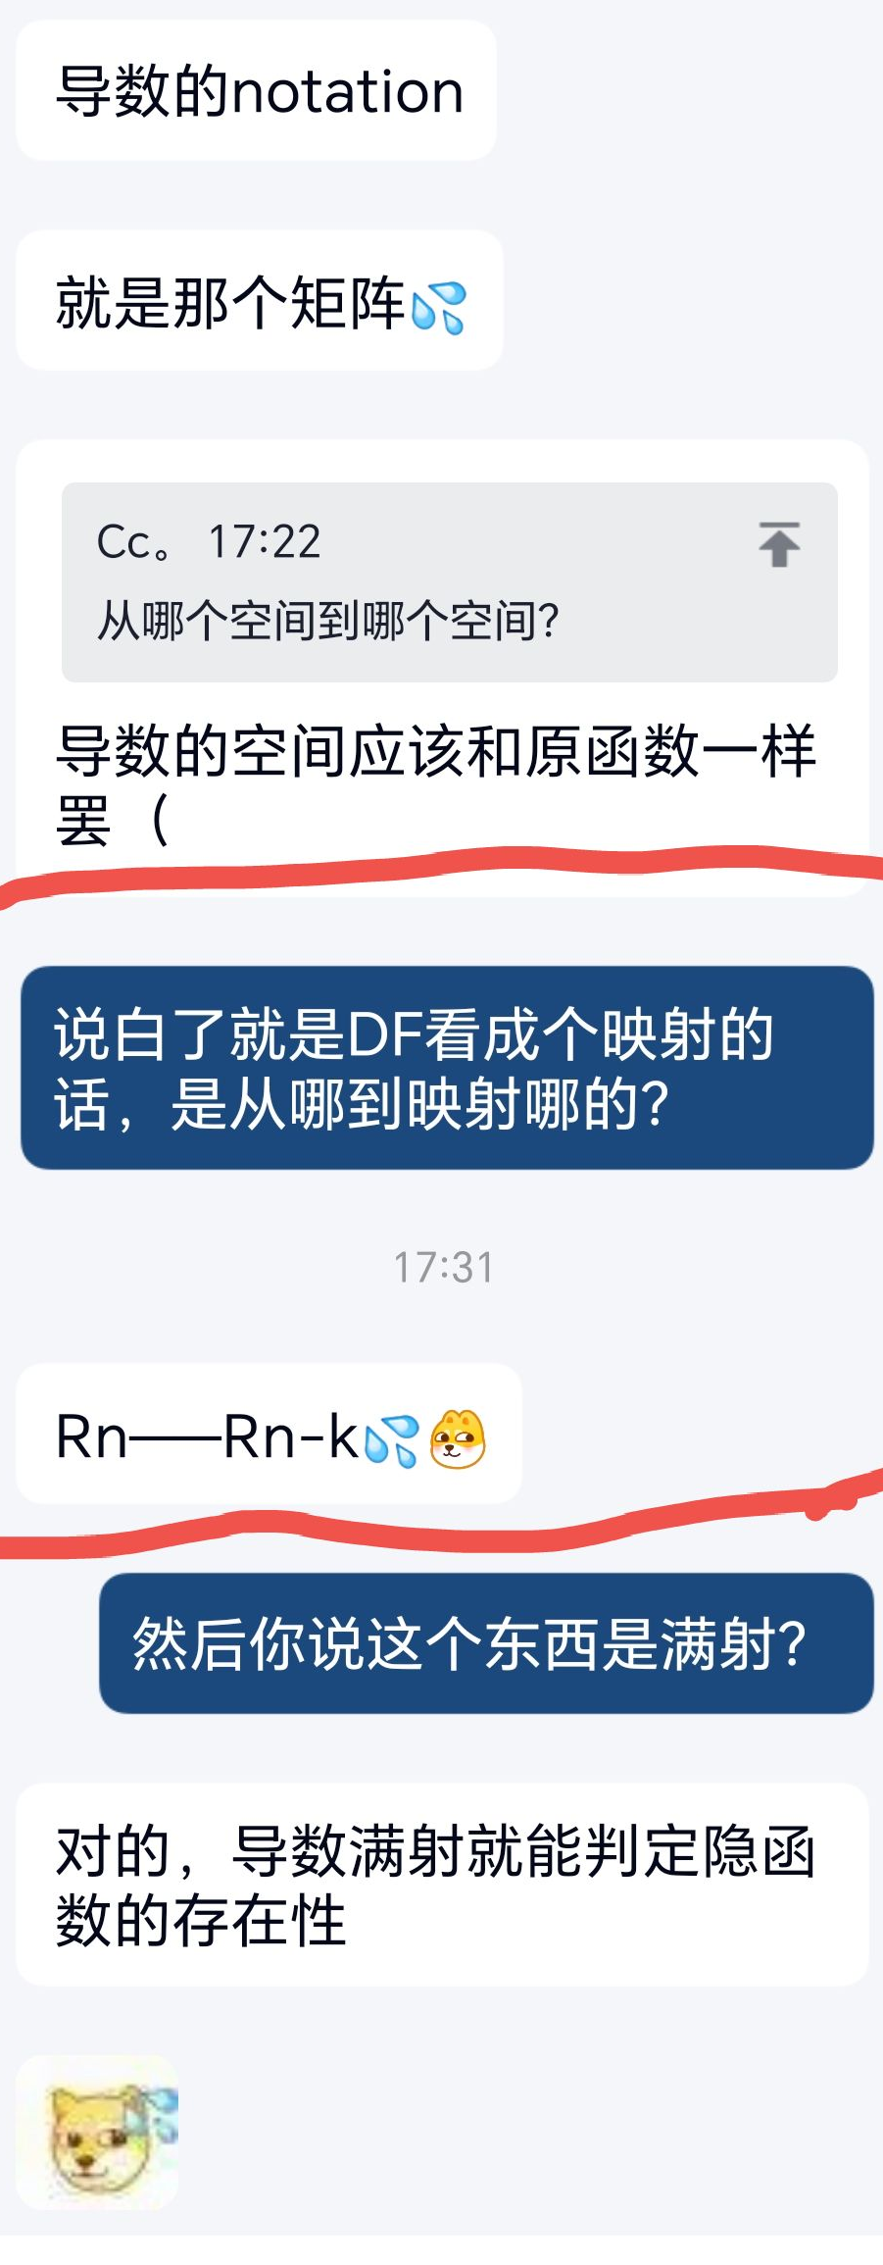
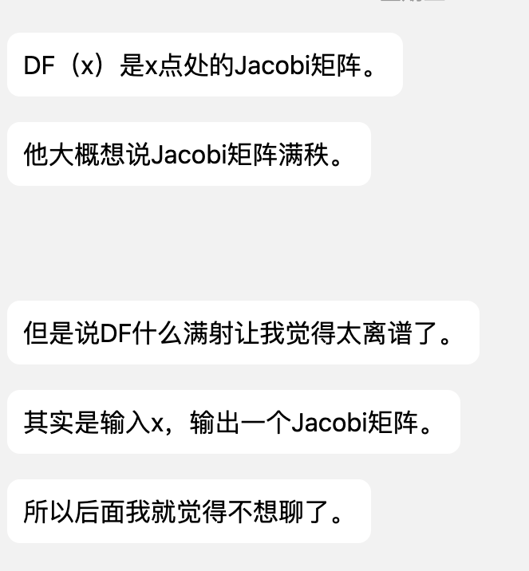
来看如下的提问
Takeaway
搞明白自己到底要问什么.

Slide 22
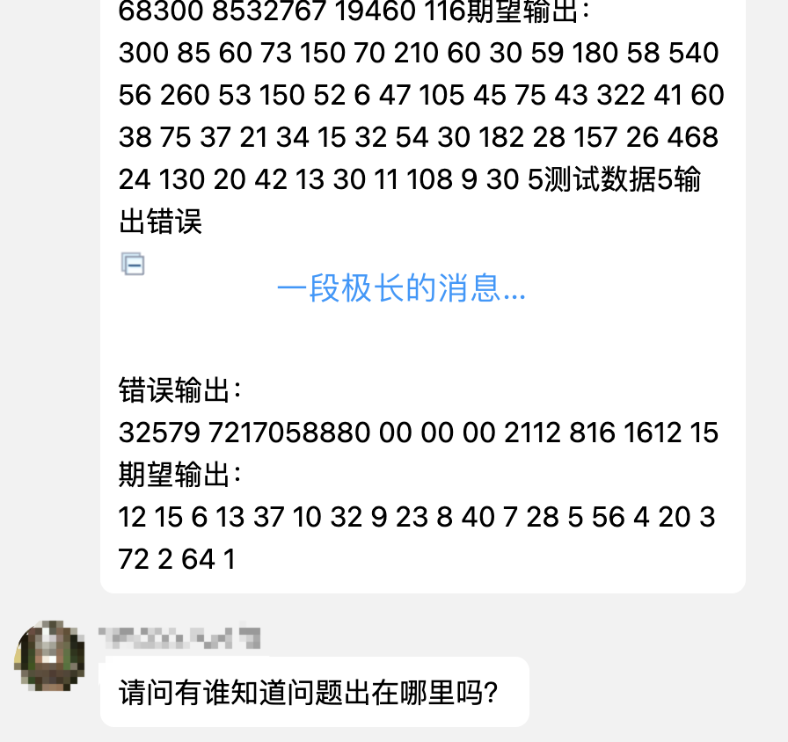
来看如下的提问
老师回答同学的提问: 一个同学找你问问题, 你能够看出更本质的原因吗?
中学: 教师不断的追问.
大学: 靠自己主观陈述.
Takeaway
在这之前, 用简明的语言描述自己做的尝试, 并推断原因.

Slide 23
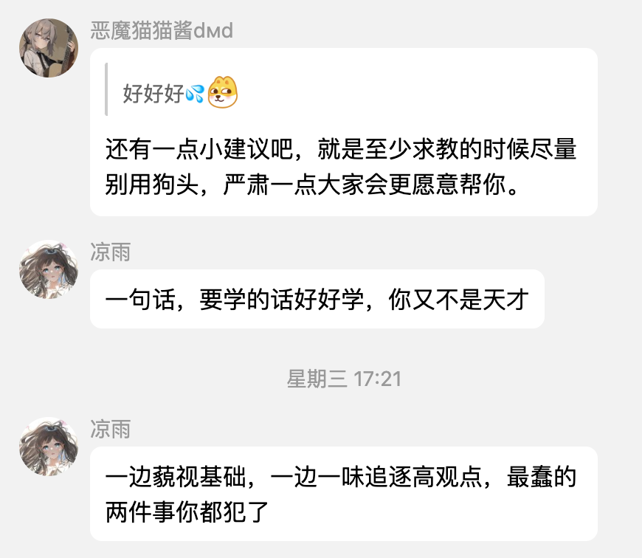
虚心接受前辈的建议

Slide 24
基本假设: 尊重是相互的
高考之前与之后, 你和supervisor的关系
迈入一个多元化的世界

Slide 25
Topic 1
回顾我们的数学
§1.4 结束语:高考招生咨询杂感
Be careful though! This map is only a representation and not the territory itself. In fact, some mathematics we are aware of cannot be found on this map! Also, and even more importantly, there are mathematics, where mathematics and metaphysics merge (Knowledge Representation), that cannot be visualized in this fashion at all.
by Martin Kuppe

Slide 26
一篇好文章
高考招生咨询杂感(节选)
朱富海
我总以为招生咨询重在咨询。高校招生本来是一个双向选择：高校通过各种形式的招生咨询把本校的优势展示给考生们，并尽可能详细地回答考生及家长的各种问题，有针对性地提供有用信息以便报志愿时参考；考生们经过多方了解对比并深思熟虑后提交志愿由高校来选择。如果是这样，招生咨询工作就会容易很多。
当然，人人都有私心，总是希望多一些“好学生”来报考自己的学校，一方面自然是完成招生任务，另一方面，也是最重要的，让“好学生”能到好学校（也就是本校）来接受更好的教育。当然对于后者，很多招生的同行或许都会有一种矛盾的心情：如果自己看到了学校的很多问题，尤其是本科教育方面的种种不足，且问题根深蒂固难以解决，怎么跟考生介绍呢？难道是空口白牙地胡吹一通把学生骗来再说——反正考生和家长不可能知道内情，还是自我安慰：天下乌鸦一般黑，其他高校也不一定比本校好多少？
但很多考生的意愿都是家长强加上的, 自己并没有发挥主观能动性
这基本上是陆本的通病了
https://mp.weixin.qq.com/s/KP2MG0B4d-Us-Lt9QLt9kQ

Slide 27
一篇好文章
高考招生咨询杂感(节选)
朱富海
然而，招生咨询不知道从什么时候开始进入了一条怪异的轨道，充斥着各校之间的明争暗斗——既要保护好自己的生源，又要找机会挖别人的墙角——于是形成了一种恶性竞争，其中不乏恶意诋毁或者诱骗学生等没有底线的行为，比如一些不负责任的自媒体为了吸引眼球发布一些高校的负面消息，内行明显可以看出是假的，但一些高校却如获至宝，在招生咨询群里散布，用一句行话来说就是“迷惑不明真相的群众”。
群众的确不明真相，经常有家长来咨询，问能不能签约——这是相关部门明令禁止的。但是被禁止的只是一些守规矩的学校，他们不敢越雷池一步唯恐被秋后算账，而有一些高校不知道是不是背景比较强就没有这种顾忌，满口跑火车，公然许下一些无法兑现的承诺，损害了一些学生的利益，闹得沸沸扬扬也不知道如何收了场。当然也有一些高校的承诺比较靠谱，因为他们比较谨慎，一般承诺对象的排名比较高，兑现起来没什么问题，承诺也只是为了让考生（主要是家长）吃定心丸。
清华, 北大都有撕毁竞赛保送生条约的先例
https://mp.weixin.qq.com/s/KP2MG0B4d-Us-Lt9QLt9kQ

Slide 28
一篇好文章
高考招生咨询杂感(节选)
朱富海
高校愿意如此“摧眉折腰事”考生和家长，说不好听一点就是为了录取分数线好看，不至于被同行比下去而没面子，说好听一点是争取“好”生源。什么是“好”生源？在目前的选拔制度下，除了所谓的强基计划，高校已经完全没有了自主权，因此，好不好的唯一标准是高考成绩排名。于是，一个奇观出现了：高排名考生成了众多高校争抢的香饽饽。其实大家都明白，高考排名相差几百名，实际成绩基本就差几分，而几分之差根本说明不了学生的优劣。
事实上, 考的分高绝对不意味着有更好的适应大学的能力.
https://mp.weixin.qq.com/s/KP2MG0B4d-Us-Lt9QLt9kQ

Slide 29
一篇好文章
高考招生咨询杂感(节选)
朱富海
当然竞争尤其是恶性竞争只存在于差不多档次的高校间。高校之间的鄙视链其实是很清晰的。坊间传言：能上大学绝不上大专；能上211绝不上普通大学；能上985绝不上211；能上C9绝不上其他985；能上清北绝不上其他C9。实际上985、211已经不存在了，被更时髦的双一流代替，而双一流也会在不久的将来被大浪淘沙，但亘古不变的是森严的等级，等级之间的差距非常明显，只是这种差距实际上是人为造成的，而且是刻意的。
比如排名前两名的清北与排在其后的华东五所大学就不是一个档次。倒不是说这七所学校的教育水平和科研能力有显著的差异，而是由于各种奇特因素造成的。这些奇特因素既有国家层面的，也有社会层面的。国家层面在刻意地拉大这些学校的差距，这用两个简单数据就能看出来：一是每年国家对高校的投入，二是各个学校强基计划的名额（当然强基计划纯属怪胎，有机会再聊）。大概是只要清北两校能屹立于世界一流大学之林，中国的高等教育也就取得了成功。
显然, 的确差异不大, 总体教学质量也难说.
很幽默的一句话
https://mp.weixin.qq.com/s/KP2MG0B4d-Us-Lt9QLt9kQ

Slide 30
一篇好文章
高考招生咨询杂感(节选)
朱富海
在这样的大旗引导下，社会上也对高校进行了等级划分，而各中学每年的毕业生被清北录取的学生人数也成了中学质量优劣的重要指标，中学的校长和班主任们自然希望更多的本校本班学生能进入这两所大学——他们的观点很容易影响考生和家长们。
考生和家长们对学校的排名也颇为看重，并会不知不觉地失去初心——如果有的话。平行志愿实行十余年了，带来的好处是明显的：考生们不用再担心掉档的问题，因为有很多志愿——如今年J省的每个学生有40个志愿可以填，很多考生们能在确保有学上的基础上冲击更高的目标。
所以我们第零个话题是讨论学习的初心
https://mp.weixin.qq.com/s/KP2MG0B4d-Us-Lt9QLt9kQ

Slide 31
一篇好文章
高考招生咨询杂感(节选)
朱富海
这本也无可厚非，但是出现了一点偏差：什么是更高的目标？如果排名差异较大也可以理解，对于排名接近的学校该怎么区分？这就像高考分数是衡量学生好不好的唯一标准一样，录取分数线（或者预估分数线）就成了衡量高校优劣的标准，而考生（或许是家长）想充分利用自己的每一分，不能浪费了。比如CD两校实力相当，而C是J省的，自然会在J省放很多招生名额，多的有八、九百名，而D由于是客场，在J省只会招生几十名。物以稀为贵，在J省，D的录取分数线自然要比C高很多。其实要是去其他省份或者D的主场再作对比就会发现CD的整体录取分数线差不多。但考生看不到这么多，只会觉得D的录取分数线高，而自己的成绩又刚好能达到，选择D就能对得起自己考的每一分。当然这种选择可能会有坑：D的招生名额少，勉强冲进去很难进入自己喜欢的专业；而C的相关专业也很好，并且确保能进去。这样的选择题怎么做无所谓，反正是自己的事情，只要有本事，进入其中任何一个都一样，转专业也不是难事。
启发我们不要贪心, 最好纵观全局.
https://mp.weixin.qq.com/s/KP2MG0B4d-Us-Lt9QLt9kQ

Slide 32
一篇好文章
高考招生咨询杂感(节选)
朱富海
另外一种情况是，考生们在追求所谓的热点：面谈过的大部分学生的意向专业都是计算机相关的。不知道这是学生们自己的喜好还是家长的意见占了主导地位，因为很多时候是家长在问问题，一旁的学生基本保持沉默，即使我试图与之交流，很多学生也不善于表达自己的想法。在这种环境下，招生咨询中对考生和家长进行引导很难进行。而少有的几名独自前来的学生都有自己的想法，给我留下了深刻的印象。有位学生来找我聊，说前一天因为学校有安排，只能让家长来咨询；结果回家一问发现家长问的都不在点上，只好自己再跑一趟。还有一位独自前来的学生说只想上我校的数学系，并且志愿只想填一个，录取不了就准备复读。我赶紧予以劝说，告诉他还有其他高校虽然排名低一点，但数学系的实力也很强，在冲击我校的同时可以兼顾那些学校，复读并不是个好的选择。
https://mp.weixin.qq.com/s/KP2MG0B4d-Us-Lt9QLt9kQ

Slide 33
一篇好文章
高考招生咨询杂感(节选)
朱富海
我愿意与这些学生聊，他们似乎也愿意听，这样就会聊很久：从高中的学业问题谈到大学入学后的各种情况，尤其是分享大学入学后会遇到的学业上的变化和困难，毕竟我教了这么多年大一课程，基本了解新生们的问题。我说的最多的可能是强调入学后的交流，除了与同学的，更重要的是与任课教师或者学业导师的，因为一个好大学的最重要的资源是师资，不好好利用就是最大的浪费。其中有几个学生的成绩不高，在预估分数线附近，不过我倒是很希望他们能顺利地进校，并能进入他们已经确定想去的专业（不是跟风追热门）。
https://mp.weixin.qq.com/s/KP2MG0B4d-Us-Lt9QLt9kQ

Slide 34


Be careful though! This map is only a representation and not the territory itself. In fact, some mathematics we are aware of cannot be found on this map! Also, and even more importantly, there are mathematics, where mathematics and metaphysics merge (Knowledge Representation), that cannot be visualized in this fashion at all.
QQ: 2095728218
Email: gwzhang@cug.edu.cn
by Martin Kuppe

